Slide 1
«Каждый человек обязан (я подчеркиваю – обязан) заботиться о своем интеллектуальном развитии. Это его обязанность перед обществом, в котором он живет, и перед самим собой. Основной (но, разумеется, не единственный) способ своего интеллектуального развития – чтение». Д.С. Лихачев.

Slide 2
МЕТАПРЕДМЕТНАЯ
РАБОТА:
возможности
и
особенности.

Slide 3
Цель работы.
Выявление у учащихся степени достижения основных метапредметных результатов обучения:
сформированности умений читать и понимать различные тексты, включая учебные;
работать с информацией, представленной в различной форме;
использовать полученную информацию для решения различных учебно- практических задач.

Slide 4
ОЦЕНИВАЕТСЯ сформированность
трех групп умений:
1.Общее понимание
текста,
ориентация в тексте.
3.Использование информации в тексте для различных целей
2.Глубокое и детальное понимание
содержание
и формы текста

Slide 10
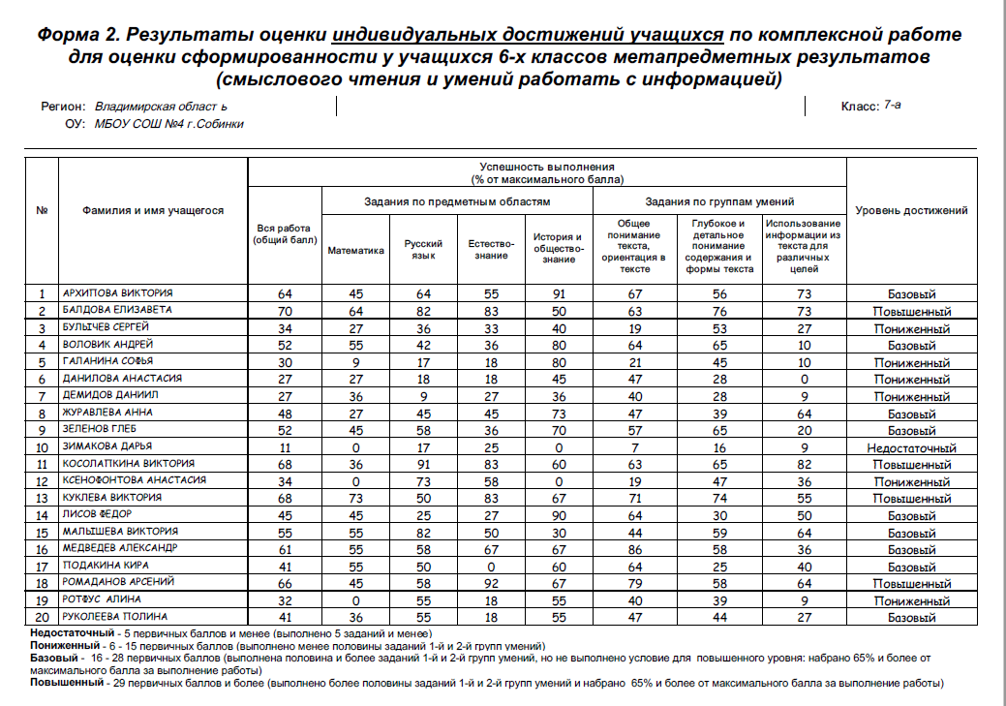

Slide 11
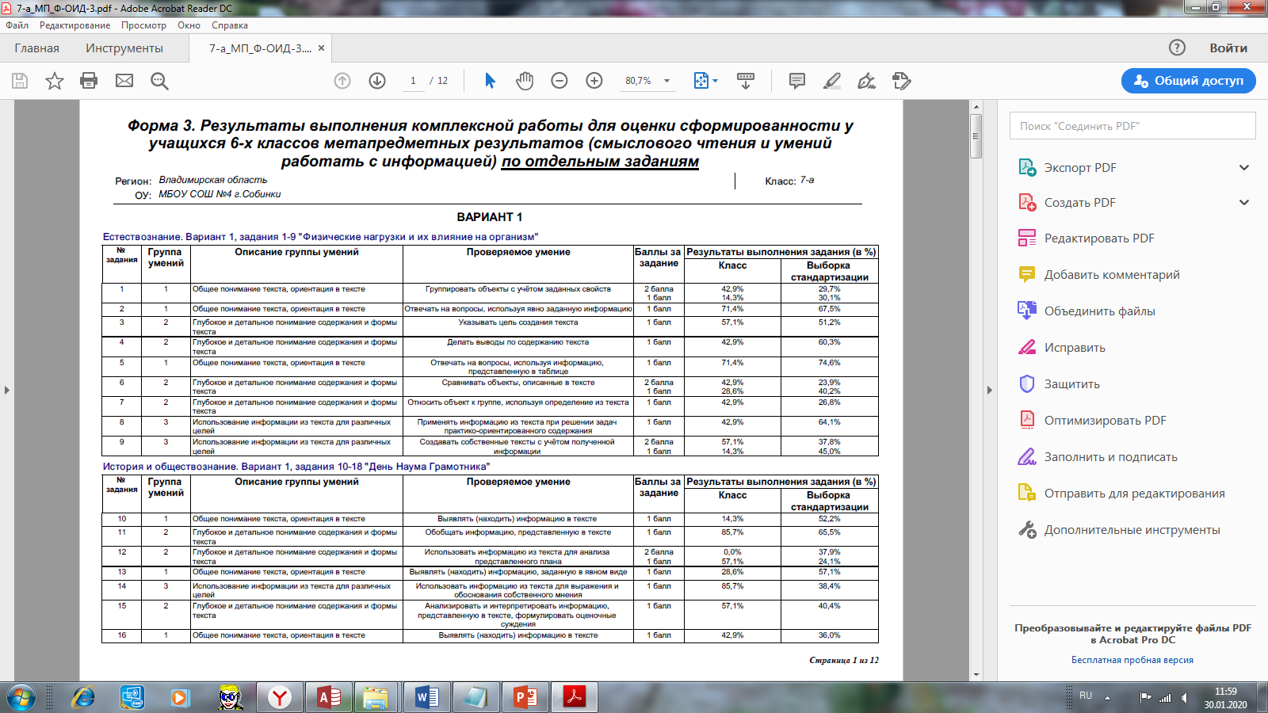

Slide 12
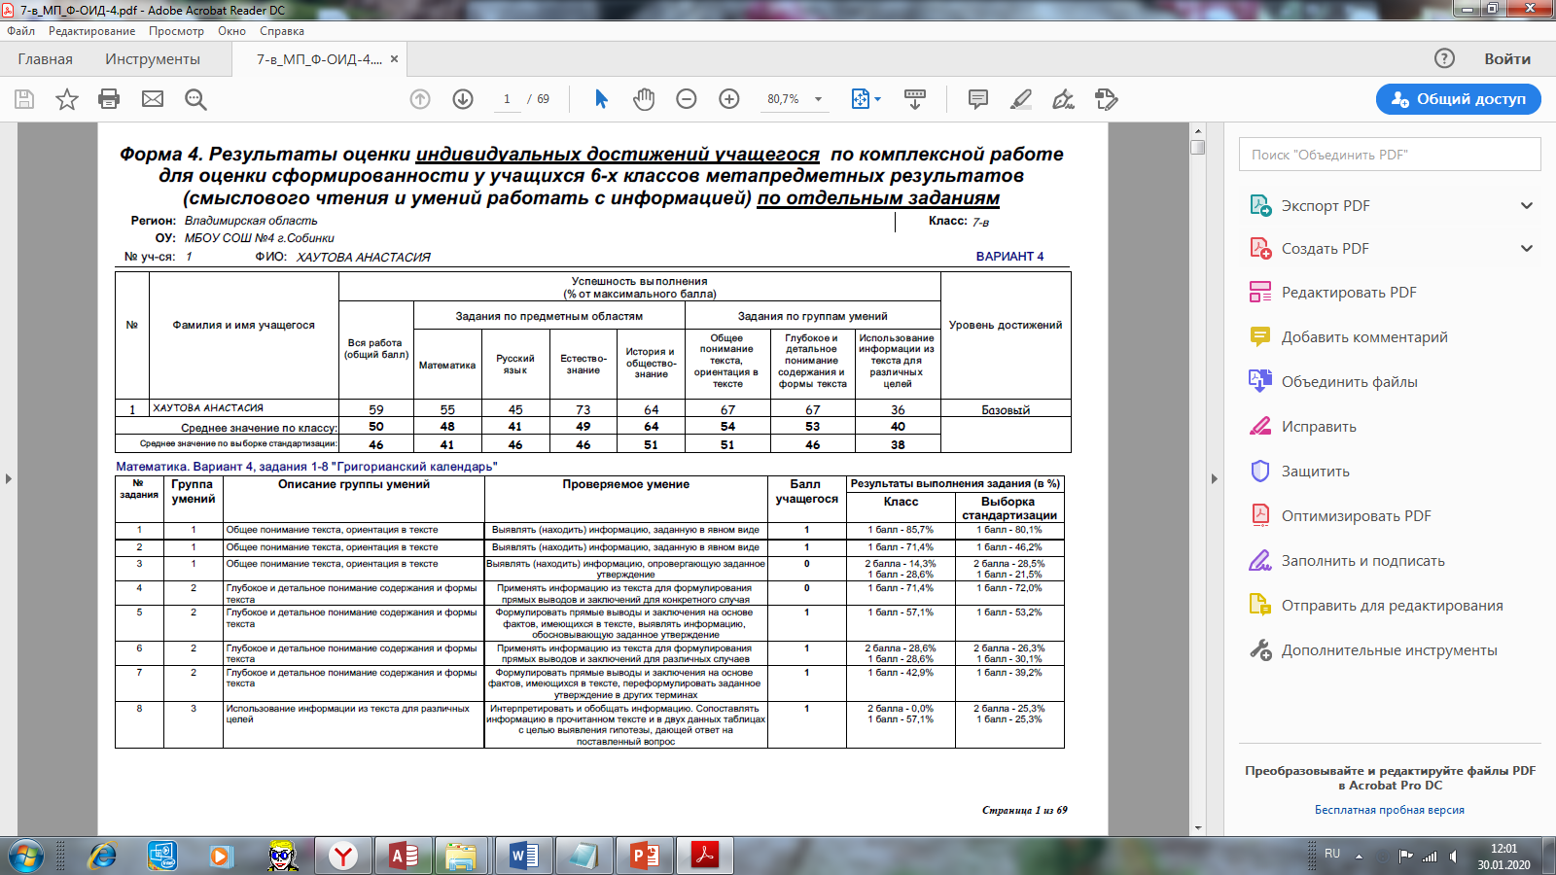

Slide 13
Успешность сформированности умений работать с текстом
(общий балл за выполнение всей работы по 100-балльной шкале)
класс | Общий результат по классу |  | Выборка стандартизации
5-а/7-а | 49% | 49% | 45%/46%
5-б/7-б | 45% | 54%
5-в/7-в | 40% | 50%
6-а/8-а | 46% | 50% | 46%/44%
6-б/8-б | 39% | 43%
6-в/8-в | 36% | 42%
6-г/8-г | 34% | 45%

Slide 14
Успешность сформированности умения работать с текстом,
связанным с предметными областями (% от максимального балла)
класс | Математика |  |  |  | Русский язык |  |  |  | Естествознание |  |  |  | История/ обществознание
 | По классу |  | выборка |  | По классу |  | выборка |  | По классу |  | выборка |  | По классу |  | выборка
5-а/7-а | 44 | 39 | 41 | 41 | 43 | 52 | 42 | 46 | 49 | 44 | 50 | 46 | 62 | 60 | 49 | 51
5-б/7-б | 46 | 41 |  |  | 42 | 46 |  |  | 46 | 46 |  |  | 48 | 51
5-в/7-в | 39 | 41 |  |  | 34 | 46 |  |  | 37 | 46 |  |  | 50 | 51
Итого 5 кл./7 кл. | 43 | 40 | 41 | 41 | 40 | 48 | 42 | 46 | 44 | 45 | 50 | 46 | 53 | 54 | 49 | 51
6-а/8-а | 42 | 54 | 41 | 44 | 42 | 45 | 46 | 41 | 55 | 43 | 46 | 46 | 46 | 56 | 51 | 47
6-б/8-б | 42 | 46 |  |  | 38 | 37 |  |  | 41 | 52 |  |  | 32 | 38
6-в/8-в | 39 | 44 |  |  | 30 | 41 |  |  | 37 | 46 |  |  | 37 | 47
6-г/8-г | 38 | 44 |  |  | 28 | 41 |  |  | 35 | 46 |  |  | 36 | 47
Итого 6 кл./8 кл. | 40 | 47 | 41 | 44 | 35 | 41 | 46 | 41 | 42 | 47 | 46 | 46 | 38 | 47 | 51 | 47

Slide 15
Успешность сформированности отдельных
групп умений в работе с текстом
класс | Общее понимание текста, ориентация в тексте: |  |  |  | Использование информации в тексте для различных целей |  |  |  | Глубокое и детальное понимание содержание и формы текста
 | По классу |  | выборка |  | По классу |  | выборка |  | По классу |  | выборка
5-а/7-а | 67 | 52 | 63 | 51 | 44 | 40 | 44 | 46 | 41 | 51 | 38 | 38
5-б/7-б | 65 | 61 |  |  | 38 | 43 |  |  | 41 | 55
5-в/7-в | 60 | 54 |  |  | 36 | 40 |  |  | 31 | 53
Итого 5 кл. | 64 | 56 | 63 | 51 | 39 | 41 | 44 | 46 | 38 | 53 | 38 | 38
6-а/8-а | 54 | 56 | 51 | 53 | 50 | 40 | 46 | 33 | 28 | 52 | 38 | 46
6-б/8-б | 46 | 52 |  |  | 43 | 33 |  |  | 21 | 44
6-в/8-в | 37 | 51 |  |  | 41 | 32 |  |  | 25 | 42
6-г/8-г | 43 | 53 |  |  | 36 | 33 |  |  | 19 | 46
Итого 6 кл. | 45 | 53 | 51 | 53 | 43 | 35 | 46 | 33 | 23 | 46 | 38 | 46

Slide 16
Уровни достижения метапредметных результатов
класс | Кол-во выполнявших работу | Не достигли базового уровня |  |  |  | Достигли базового уровня
 |  | Недостаточный уровень |  | Пониженный уровень |  | Базовый уровень |  | Повышенный уровень
 |  | По классу | выборка | По классу | выборка | По классу | выборка | По классу | выборка
5-а | 28 | 0 |  | 3/11% |  | 21/75% | 61% | 4/14% | 12%
5-б | 22 | 1/5% |  | 4/18% |  | 15/68% |  | 2/9%
5-в | 23 | 1/5% |  | 4/18% |  | 17/72% |  | 1/5%
итого | 73 | 13/18% |  |  |  | 60/82%
6-а | 24 | 0 | 3% | 5/25% | 29% | 15/58% | 50% | 4/17% | 18%
6-б | 21 | 1/5% |  | 9/43% |  | 9/43% |  | 2/10%
6-в | 24 | 0 |  | 15/63% |  | 9/38% |  | 0
6-г | 29 | 2/7% |  | 16/55% |  | 11/38% |  | 0

Slide 17
Уровни достижения метапредметных результатов
класс | Кол-во выполнявших работу | Не достигли базового уровня |  |  |  | Достигли базового уровня
 |  | Недостаточный Уровень |  | Пониженный уровень |  | Базовый уровень |  | Повышенный уровень
 |  | По классу | выборка | По классу | выборка | По классу | выборка | По классу | выборка
7-а | 28 | 1/ 4 % | 3% | 6/21% | 29% | 14/50% | 50% | 7/25% | 18%
7-б | 24 | 1/4% |  | 1/4% |  | 15/63% |  | 7/29%
7-в | 23 | 0 |  | 6/26% |  | 13/57% |  | 4/17%
итого | 75 | 15/20% |  |  |  | 60/80% Выше выборки
8-а | 28 | 0 | 2% | 4/14,3% | 26% | 17/60,7% | 62% | 7/25% | 10%
8-б | 29 | 1/3,4% |  | 5/17,2% |  | 17/58,6% |  | 6/20,7%
8-в | 27 | 0 |  | 7/26% |  | 18/66,7% |  | 2/7,4%
 |  |  |  | 3/13,6% |  | 16/72,7% |  | 3/13,6%
8-г | 22 | 0
итого | 106 | 20/18,7% |  |  |  | 86/81,3% Выше выборки

Slide 18
PROSV.RU

Slide 19
СКАЧАТЬ ПРОГРАММУ ДЛЯ ВВОДА И
ОБРАБОТКИ РЕЗУЛЬТАТОВ

